Slide 1
Como sobrevivir en la era de la información.
Navegando el dilema social.
Por Nelson Milla

Slide 2
Agenda.
El poder de la adicción: diseñando para “enganchar”
El crecimiento del Machine Learning.
Consecuencias en el mundo real: El escándalo de Cambridge Analytica.
Estrategias para la supervivencia digital.
La tecnología como un aliado, no un amo.
Preguntas y respuestas.
Recursos adicionales.
Gracias y cierre.

Slide 3
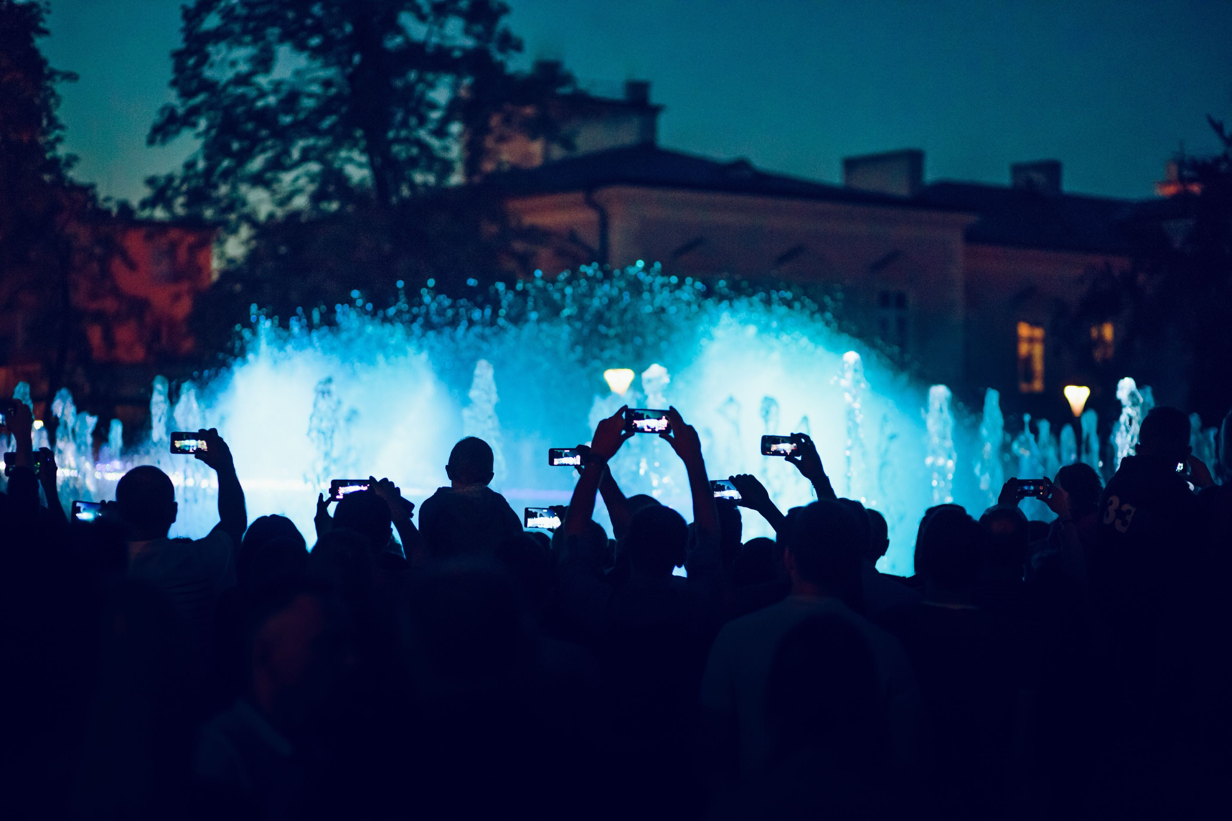
La era digital: por que importa.
5.3MM de personas tienen acceso al internet (65% de la población mundial)
Facebook tiene más de 3 MM de usuarios activos al mes.
Facebook genera alrededor de 4 petabytes de datos al día.
El usuario promedio tiene 2,617 interacciones diarias con su celular.
El 75.4% de los Estado Unidenses se consideran a si mismos “adictos a sus celulares”
En los últimos 10 años, el TDAH en niños entre 5 y 11 años ha aumentado un 26%, mientras que el TDAH en adultos ha aumentado un 123% (American Psychiatric Association)

Slide 4
¡Tenemos un problema!
Por eso vamos a…
Entender como y porque los productos tecnológicos están diseñados para generar adicción.
Explorar la psicología que hay detrás de la adicción y el acondicionamiento intermitente.
Examinar el papel que ha jugado el machine learning para “engancharnos” en las redes sociales.
Ver las consecuencias que esto ya esta teniendo en el “mundo real” fuera del internet.
Aprender herramientas practicas para utilizar la tecnología de manera consiente.

Slide 5
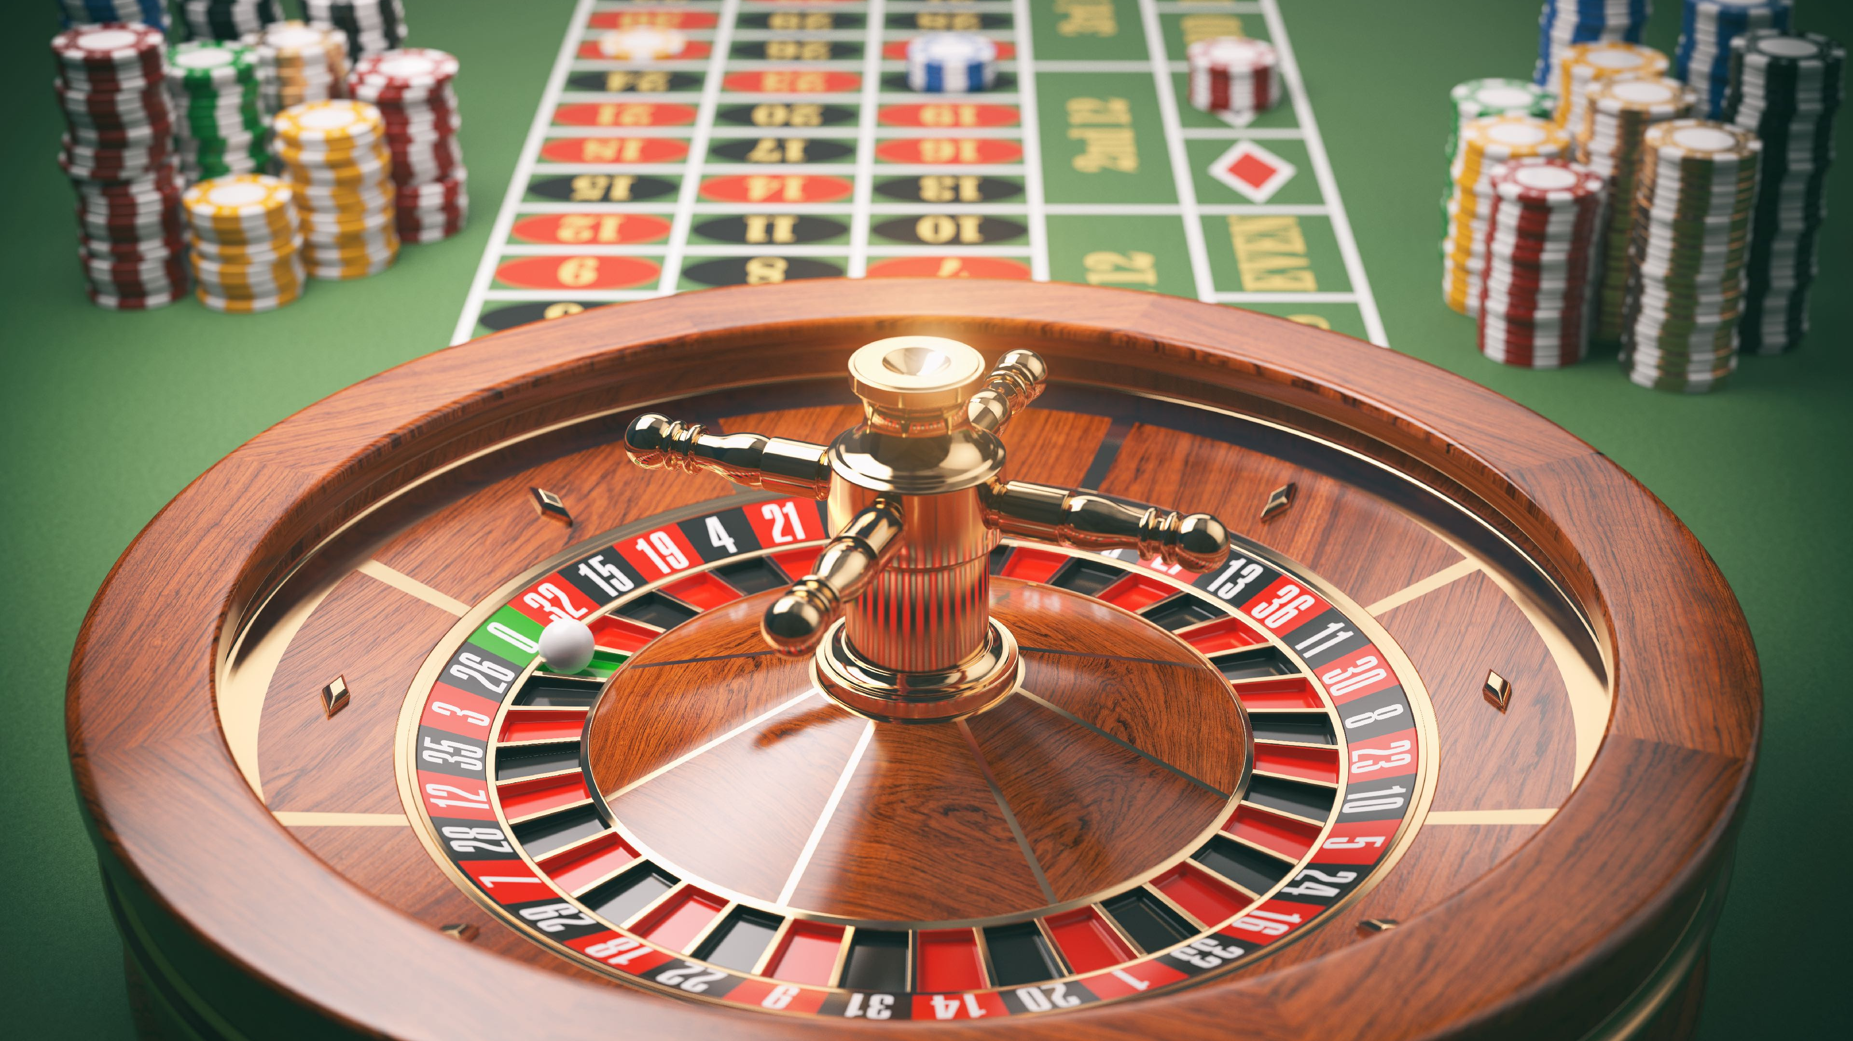
El poder de la adicción.

Slide 6
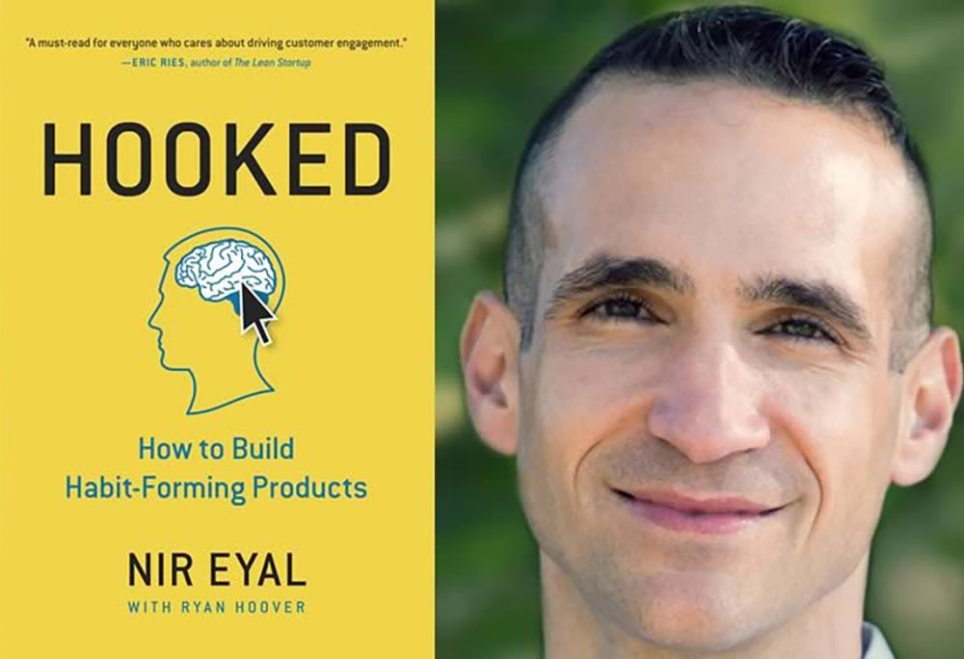
Nir Eyal
Uno de los culpables
Ingeniero del comportamiento.
Escribió Hooked, un libro influyente en Silicon Valley.
Enseña a crear productos que generen hábitos mediante el “modelo hooked”.
También escribió Indistraible como una solución a los productos adictivos.

Slide 7
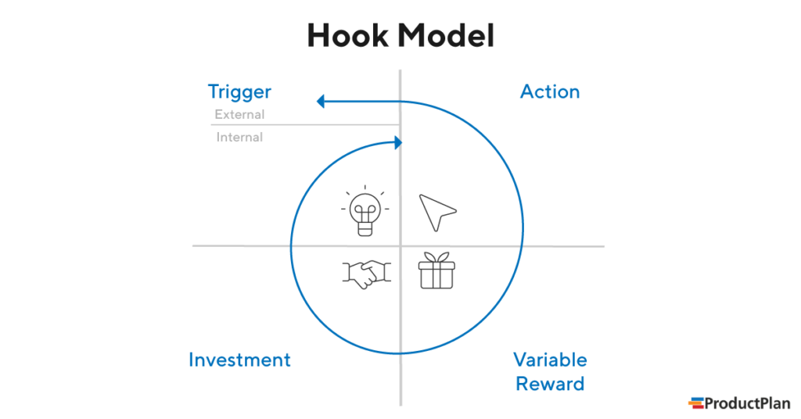




El modelo “Hooked”
Gancho
Acción
Mi teléfono vibra.
Mi amigo Juan me escribe para Rankear
Me envían un correo electrónico sobre nuevas ofertas.
Desbloqueo el teléfono para saber que notificación recibi
Abro el LoL y juego una partida.
Abro el correo para revisar las ofertas.
Tengo 2k followers en Instagram.
Llegue a Platino, tengo 100 skins.
Recibí puntos de lealtad por mi compra
Era una notificación basura.
Gané una partida, pa su casa bronces
Encontré un articulo que me interesa
Recompensa
Intermitente
Inversión

Slide 8
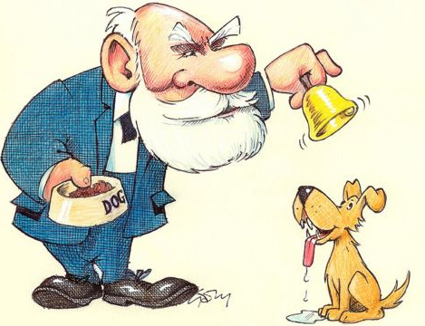
Condicionamiento Clásico
El perro de Pavlov
Ivan Pavlov fue un científico ruso.
A principios del siglo XX realizo un experimento, en el cuál sonó una campana cada vez que alimentaba a sus perros.
Después notó que el sonido de la campana era suficiente para que sus perros comenzaran a salivar.

Slide 9
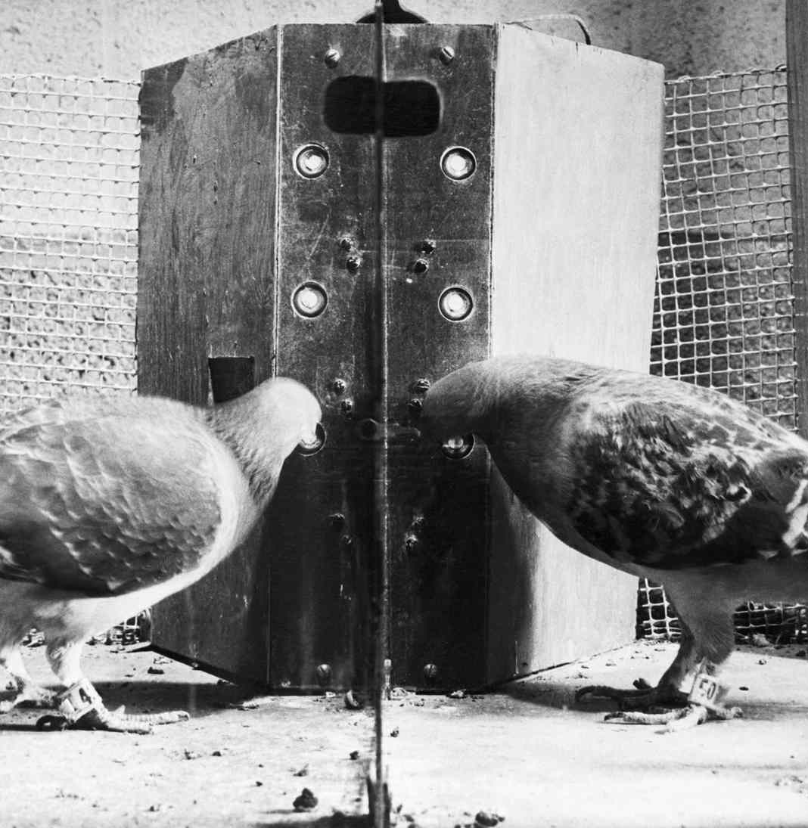
Condicionamiento Intermitente.
La caja de Skinner.
B.F. Skinner era un psicólogo estadounidense.
Creó una “caja de condicionamiento”, en el cual diferentes animales eran recompensados por realizar una acción.
Descubrió que cuando la recompensa era incierta el condicionamiento era más fuerte.

Slide 10
Nuestro cerebro en “Recompensas Digitales”
Recibimos un estimulo de algún tipo (Una notificación, un sonido, una vibración)
Abrimos nuestro teléfono celular y nos damos cuenta de que ahora una persona nueva nos “sigue” en TikTok.
Nuestro cerebro genera dopamina para recompensarnos por haber conseguido un nuevo seguidor.
Ya que estamos en la aplicación, comenzamos a ver videos.
Los videos que aveces aparecen nos gustan, generándonos dopamina. Aveces no. Nuestro cerebro se “condiciona” a ver videos.
Al largo plazo, nuestro cerebro se acostumbra a niveles altos de dopamina, arruinando nuestra capacidad de concentrarnos en actividades que el cerebro no considera inmediatamente placenteras.

Slide 11

El impacto de la validación social.
Las redes sociales se aprovechan de nuestra necesidad de validación social y aceptación.
Los Me gusta, comentarios y seguidores en redes sociales estimulan nuestra producción de dopamina, manteniéndonos adictos.

Slide 12

¿Porque Zuckerberg, Musk, Shou Zi Chew, y Mohan son tan crueles?

Slide 13
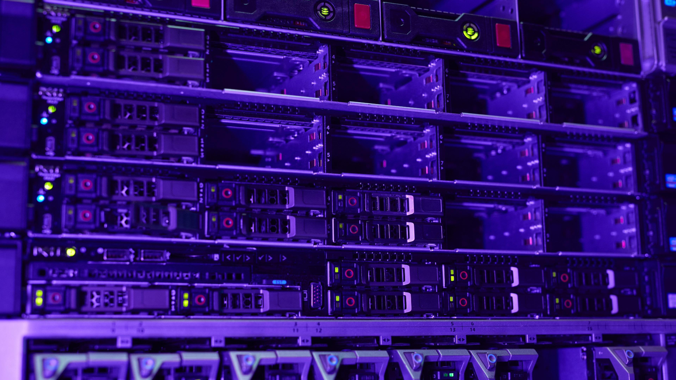
Big Data y Machine Learning
El monstruo que vive detrás de las redes sociales.

Slide 14
Big Data
La espina dorsal de la era digital.
Big Data es una recolección enorme de datos. En la tecnología moderna se recaba a medida usamos las aplicaciones.
Hay muchas interacciones obvias que se registran: a que contenido le damos like, que perfiles visitamos, que videos miramos, que posts comentamos, etc.
Hay otras no tan obvias: en que posts nos detuvimos, que videos vimos mas de una vez, que comentarios íbamos a escribir pero borramos, pruebas A/B, etc.

Slide 15
Machine Learning.
El monstruo automatizado.
El machine learning es una rama de la inteligencia artificial, la cual permite a los sistemas aprender y tomar decisiones sin programación explicita.
Se utilizan algoritmos para detectar patrones y “percepciones” en datasets gigantes. Estos algoritmos mejoran a medida los datasets van creciendo.
Ejemplos en la vida real incluyen: recomendaciones de Netflix, autocorrector y texto predictivo en los teclados, y filtros anti spam.

Slide 16
¡Creado solo para ti!
La Experiencia de las Redes Sociales.
La personalización del contenido se ha vuelto parte esencial de la experiencia de usuario.
Las redes sociales utilizan tu información personal: demografía, comportamiento (clicks, likes, compartidos y comentarios), tus intereses y preferencias y tus patrones de uso de tu teléfono.
Estos datos luego son analizados utilizando técnicas sofisticadas para identificar patrones, tendencias y comportamientos.
Estos algoritmos están en constante aprendizaje, refinandose para poder adaptarse a tus gustos de forma perfecta.

Slide 17
Cámaras de Eco y Filtros.
Cámaras de eco: Espacios virtuales donde las personas están expuestas solo a información que coincide con sus propias opiniones, creando un ciclo de refuerzo.
Filtros de burbuja: Los algoritmos le muestran a los usuarios solo contenido que se alinee con sus patrones de comportamiento y preferencias conocidas.
Es crucial entender que los algoritmos nos alimentan de información con la cual muy probablemente estemos de acuerdo para mantenernos dentro de su plataforma y filtraran la información del exterior.

Slide 18

Impacto en el mundo real.
Como las redes sociales están destruyendo el mundo en el que vivimos.

Slide 19

Precaución
La siguiente sección contiene contenido sensible.

Slide 20
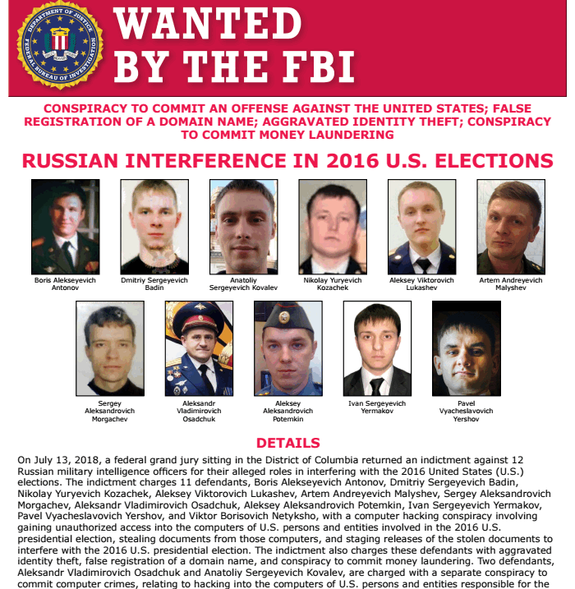
Elecciones presidenciales en los Estados Unidos en 2016.
Caso de estudio #1
Actores rusos comenzaron una campaña de desinformación para manipular las elecciones presidenciales en 2016.
Sembraron contenido divisivo en redes sociales, organizando marchas y amplificaron la polarización política.
Investigación y escrutinio público revelaron la extensión de la influencia externa en la elección.

Slide 21

ElsaGate
Caso de estudio #2
ElsaGate se refiere a videos de contenido perturbador en la plataforma de Youtube Kids. Los videos tenían carácter sexual, violento o perturbador.
Actores maliciosos se aprovecharon del algoritmo de recomendación para causar daño psicológico a miles de niños.

Slide 22

La Masacre etnica en Myanmar
Caso de estudio #3
Durante la crisis Rohingya en Myanmar, Facebook fue utilizado para esparcir discursos de odio en contra de una minoría musulmana.
El discurso de odio y la desinformación fueron el combustible de la limpieza etnica ocurrida, resultando en la muerte, desplazamiento y sufrimiento de miles de personas.
NU señaló a Facebook como un “factor contribuyente” a la crisis.
Este caso muestra la radicalización que causan las redes sociales, y los retos de regular contenido en regiones con tensiones etnicas y políticas.

Slide 23
Otros riesgos de las redes sociales.
Cyberbullying y suicidio: En multiples instancias individuos, particularmente niños y adolescentes, han sido acosados a través de redes sociales, desembocando en malestar emocional, depresión y en algunos casos incluso suicidio.
Depredadores sexuales en linea: En muchas instancias, depredadores sexuales han utilizado las redes sociales para encontrar y conectar con sus víctimas.
Daño reputaciones y calumnias: Instancias donde individuos han sido humillados públicamente, perdido su reputación o su forma de vida debido a post virales o campañas de acoso.
Impacto en la salud mental: Numerosos estudios muestran correlación entre el uso excesivo de redes sociales y un aumento en tasas de ansiedad, depresión y sentimientos de dismorfia.
Pánico y esparcimiento de noticias falsas: Instancias donde noticias falsas mostradas en redes sociales han llevado al pánico, desinformación y daño a individuos y comunidades.
DeepFake: Uso de inteligencia artificial para falsificar videos, fotografías o audios de personas.

Slide 24

Una guía de supervivencia en linea.

Slide 25
Protege tu privacidad.
Se consiente de la información que compartes en línea, incluso de la que las redes sociales y otras aplicaciones recaudan sin tu conocimiento.
Hay dispositivos que son más seguros que otros, hay aplicaciones que son más seguras que otras.
Se consiente de los permisos que le permites tener a las aplicaciones en tu teléfono. En lugar de compartir toda tu galería, comparte solo las fotografías que deseas publicar por ejemplo.

Slide 26
Alfabetismo en medios.
Es importante educarte a ti mismo y educar a tu comunidad acerca de como evaluar de manera critica fuentes de información.
¿Es demasiado bueno para ser cierto? ¿Es demasiado malo para ser cierto? ¿Quién me lo dice es una persona confiable? ¿Estoy seguro que esta persona es quien dice ser?
Verifica todos los hechos que leas en redes sociales y forma tu propia opinión.

Slide 27
Detox Digital y uso saludable de la tecnología.
Agendar con anticipación espacios donde no se usara el teléfono y participar en actividades fuera de linea.
Si sientes que tienes un problema de adicción busca ayuda profesional.
Limitar el tiempo en pantallas a un límite sano para tu estilo de vida. Tener una rutina, donde se permita ver y usar las redes sociales.
Imponerse limites personales.
Reducir la cantidad de notificaciones que se reciben en el teléfono, mi regla personal: ¿La integridad física, mental o económica de alguien esta en riesgo si no reviso esta notificación en los próximos cinco minutos?
No se supone que te diviertas el 100% del tiempo, estar aburrido es parte de la vida.

Slide 28
Herramientas de productividad
Hay muchas herramientas tecnológicas hechas para ayudarte a cumplir tus metas.
Herramientas como Zapier te ayudan a automatizar tareas repetitivas.
Asana y Trello te ayudan a llevar un control sobre tus tareas pendientes.
Workspace y Office te ayudan a escribir documentos rápidamente y fácilmente.
RescueTime te ayuda a llevar control del tiempo que utilizas la computadora.

Slide 29
Aprendizaje en linea y desarrollo personal.
Plataformas como Coursera, edX, Khan Academy, LinkedIn Learning o Udemy te permiten recibir educación a precios accesibles.
Estas plataformas pueden ayudarte a adquirir nuevas habilidades o potenciar las que ya tienes, te dan la flexibilidad de aprender desde donde estes a la hora que desees.
Aplicaciones como Headspace, Talksapce, y Calm te ayudan a meditar y preservar tu bienestar mental.
7Cups ayuda a las personas a conectar con otros seres humanos y desahogar sus problemas.

Slide 30
Comunidades en linea
Foros, comunidades y grupos de redes sociales te ayudan a conectar con personas que tienen intereses similares a los tuyos.
Es crucial para tu desarrollo personal encontrar una comunidad que te apoye, y que te empuje a aprender y conocer a otros.
Ahora más que nunca es más fácil colaborar con personas alrededor del mundo que comparten tus metas y proyectos.

Slide 31

Conclusión

Slide 32
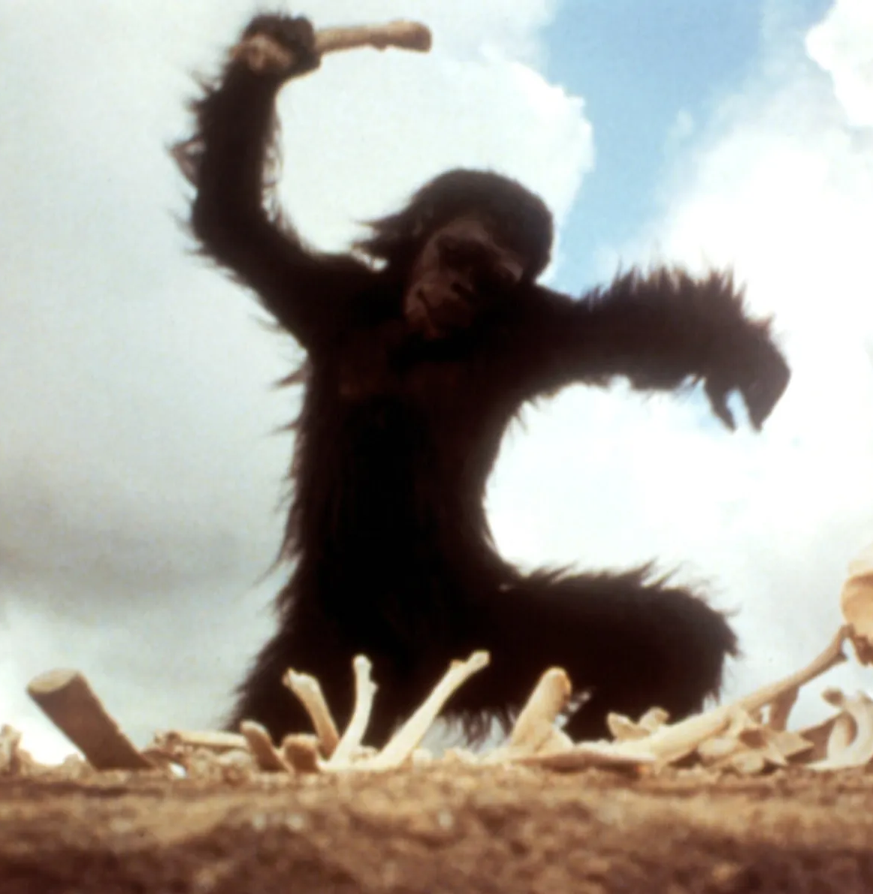
El internet como herramienta
El internet fue inventado en 1983 y según; cierta evidencia científica el homosapiens ha existido desde el 190,000 AC.
El internet ha estado presente en el 0.0002% de nuestra existencia.
Estamos lejos de estar preparados para el impacto que el internet tiene en nosotros.
Nuestra decisión personal es si lo vamos a usar para potenciar nuestras capacidades o nos convertiremos en su esclavo.
Nuestro deber como profesionales de la computación es advertir de los peligros y beneficios de esta tecnología a otros.

Slide 33



Slide 34
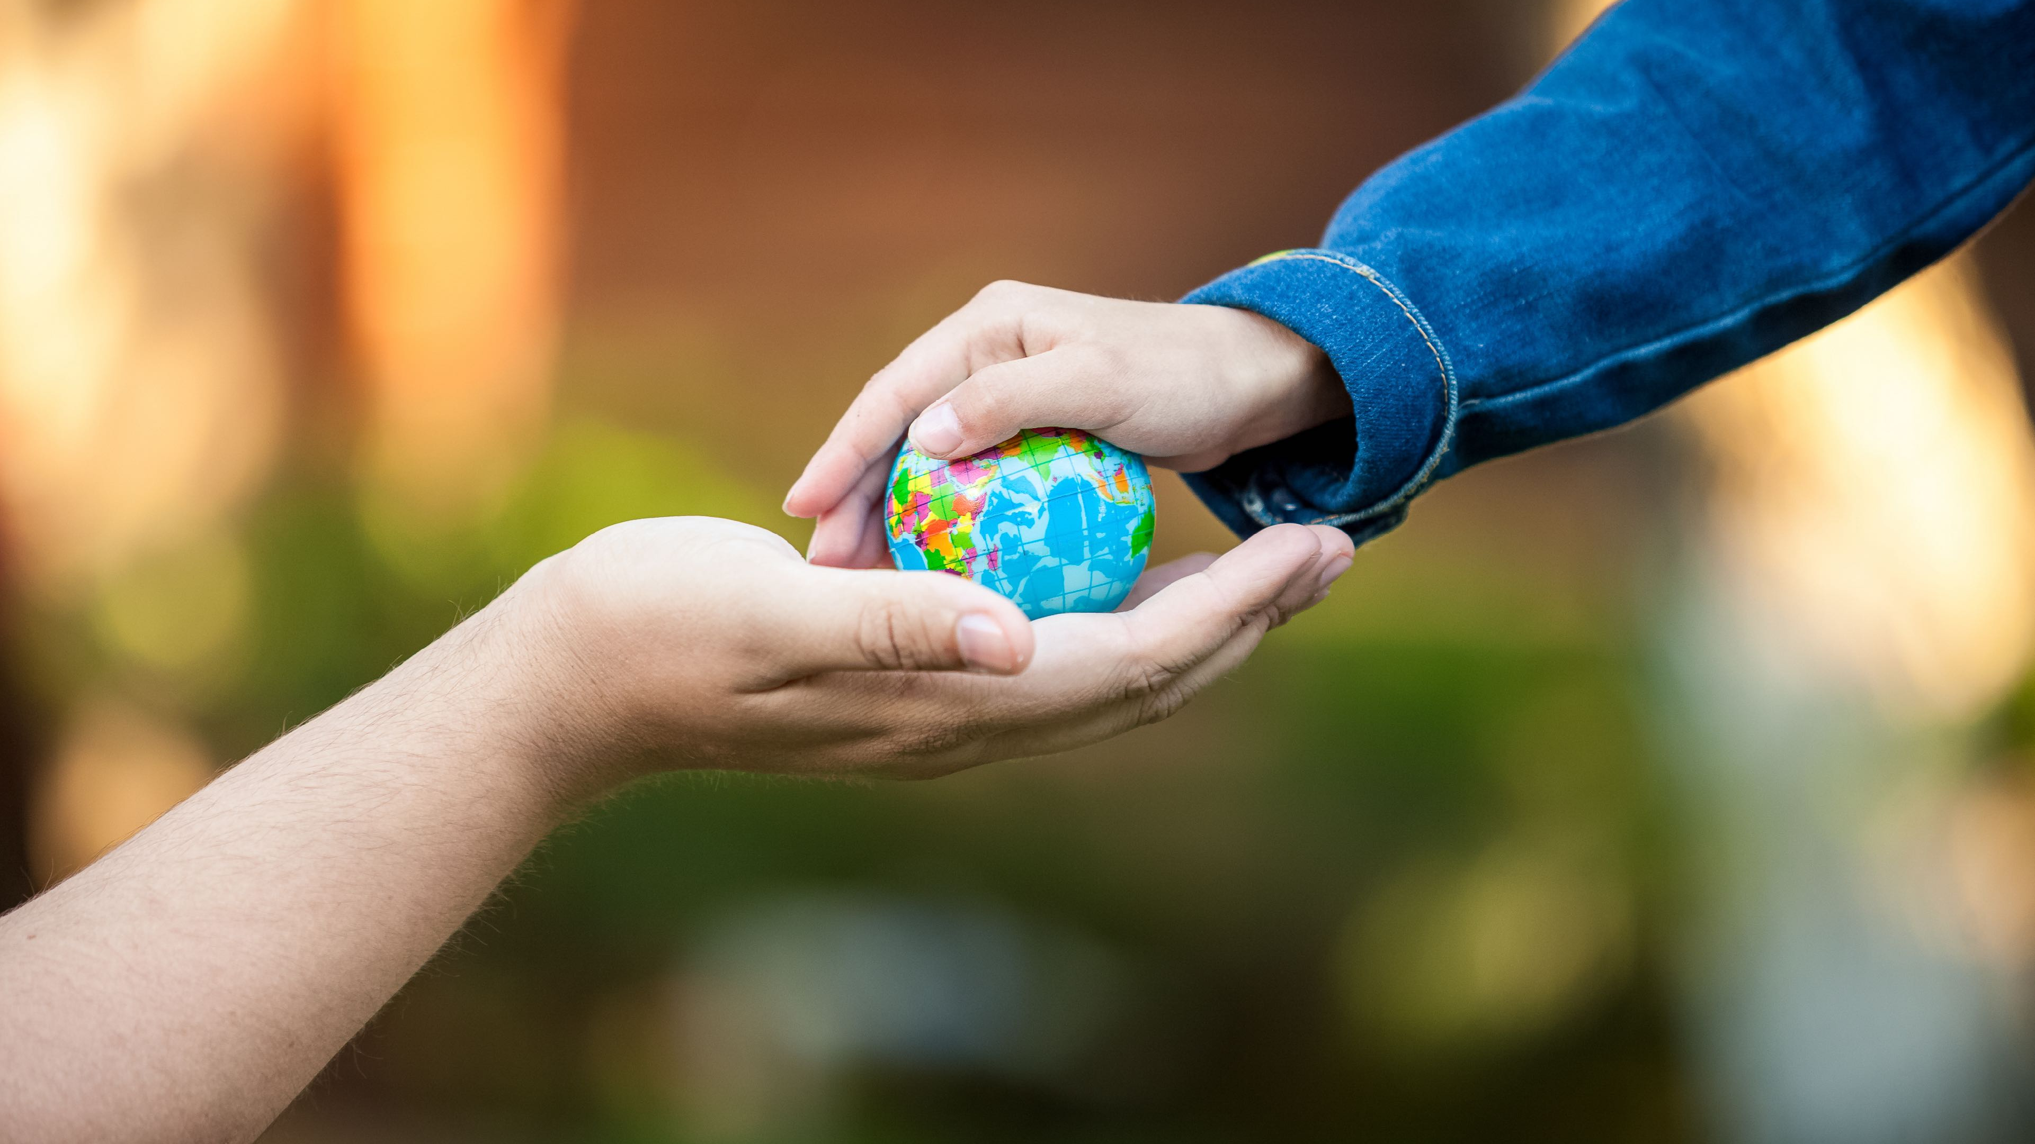
El futuro digital esta en sus manos.

Slide 35
¿Preguntas?

Slide 36
Recursos adicionales.
El dilema social, disponible en Netflix.
Indistraible, Nir Eyal.
Minimalismo digital, por Cal Newport.
Diez argumentos para que elimines tus redes sociales ahora, Por Jaron Lanier.

Slide 37
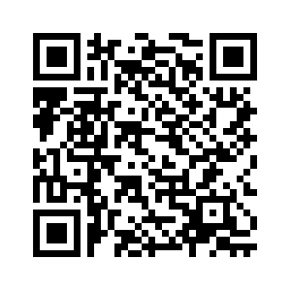
¡Muchas gracias por su atención!
El contenido de esta presentación esta disponible mediante la licencia de MIT, a excepción de sus
imágenes las cuales pertenecen a sus respectivos autores.
Si desea utilizar esta presentación, modificarla, ya sea de manera comercial o no, puede hacerlo mediante el siguiente enlace:
https://github.com/NelsonMilla/sobrevivirenlaerainfo
Creada por Nelson Milla el 24 de septiembre de 2023.

